Slide 1
Методический кейс педагога дополнительного образования

Slide 2
Методический кейс –
это комплексная методическая разработка педагогов дополнительного образования, обеспечивающая методическое сопровождение реализации дополнительных общеобразовательных общеразвивающих программ

Slide 3
Состав методического кейса
Локальный нормативный акт образовательной организации о порядке разработки, обновления и реализации дополнительной общеобразовательной общеразвивающей программы.
Методические материалы результатов по учету мнения обучающихся и целевого запроса родителей на программу дополнительного образования.
Дополнительная общеобразовательная общеразвивающая программа.

Slide 4
Методические материалы и разработки занятий по указанной программе.
Оценочные средства, и (или) формы текущего контроля, и (или) формы промежуточной аттестации.
Дидактические и (или) игровые средства обучения, воспитания и развития детей (при необходимости и целесообразности).
Методические рекомендации по освоению программы в рамках индивидуального учебного плана, в разновозрастных группах (при необходимости и целесообразности).

Slide 5
Портфолио творческих сценариев и (или) проектной деятельности в рамках реализации указанной программы (при необходимости и целесообразности).
Сведения, подтверждающие общественно-профессиональное признание результатов реализации программы.

Slide 6
«Цифровые следы» реализации образовательной программы, представленные в пространстве Интернет: опубликованные сведения, опыт, результаты, достижения на официальном сайте образовательной организации, в СМИ, социальных сетях, профильных информационно­методических, научных и др. электронных ресурсах, представленные в виде ссылок на интернет-ресурсы.
Ссылки и (или) материалы, подтверждающие участие в образовательных мероприятиях различных уровней (муниципального, регионального, федерального, международного), в которых приняли (или могут принять) участие обучающиеся в процессе освоения программы, предоставляющие возможность максимальной реализации творческого потенциала обучающихся и формирования портфолио достижений обучающихся (при необходимости и целесообразности).

Slide 7
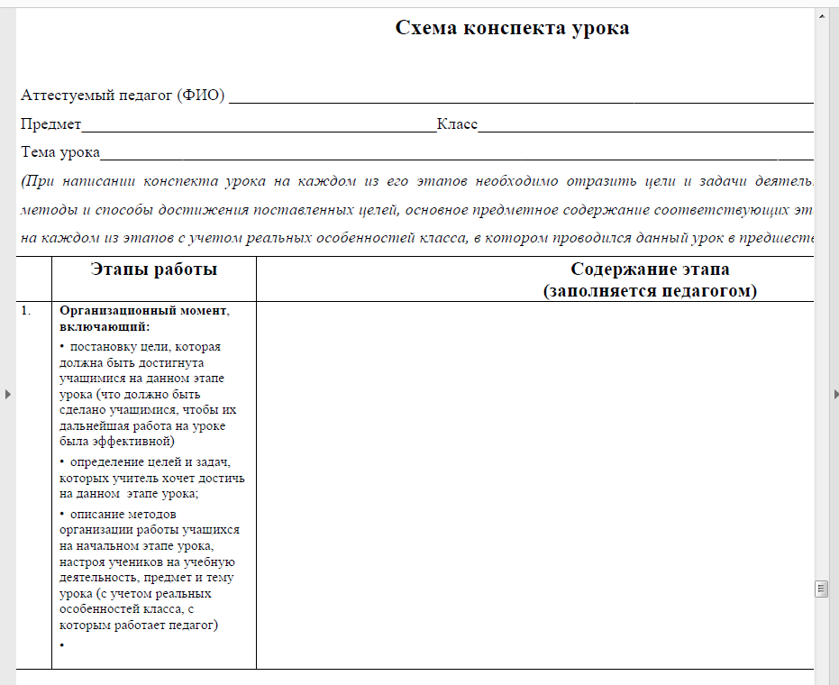
Схема конспекта занятия

Slide 8
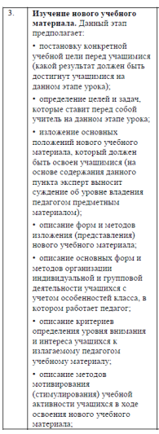
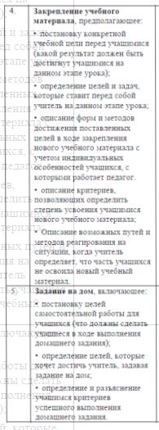
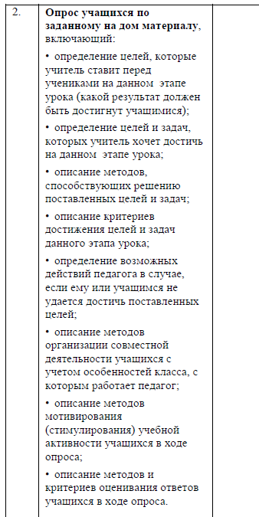

Slide 9
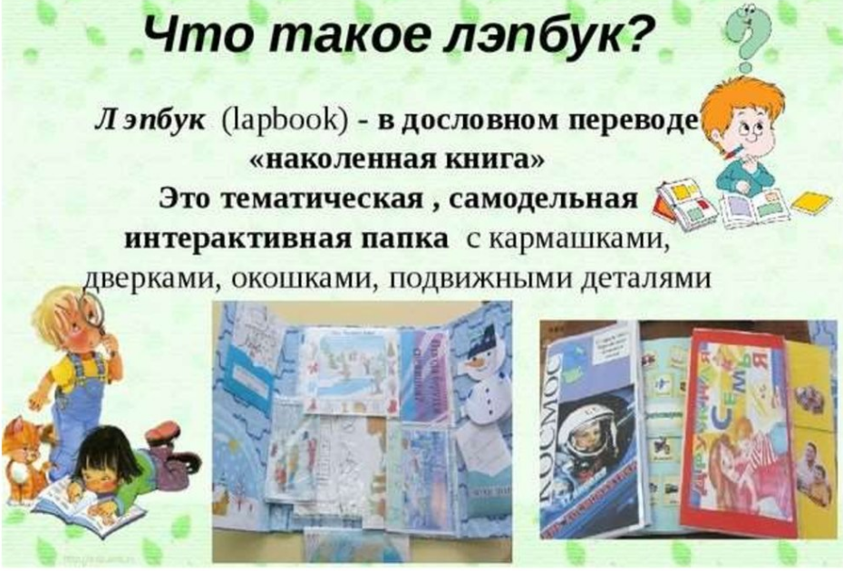

Slide 10
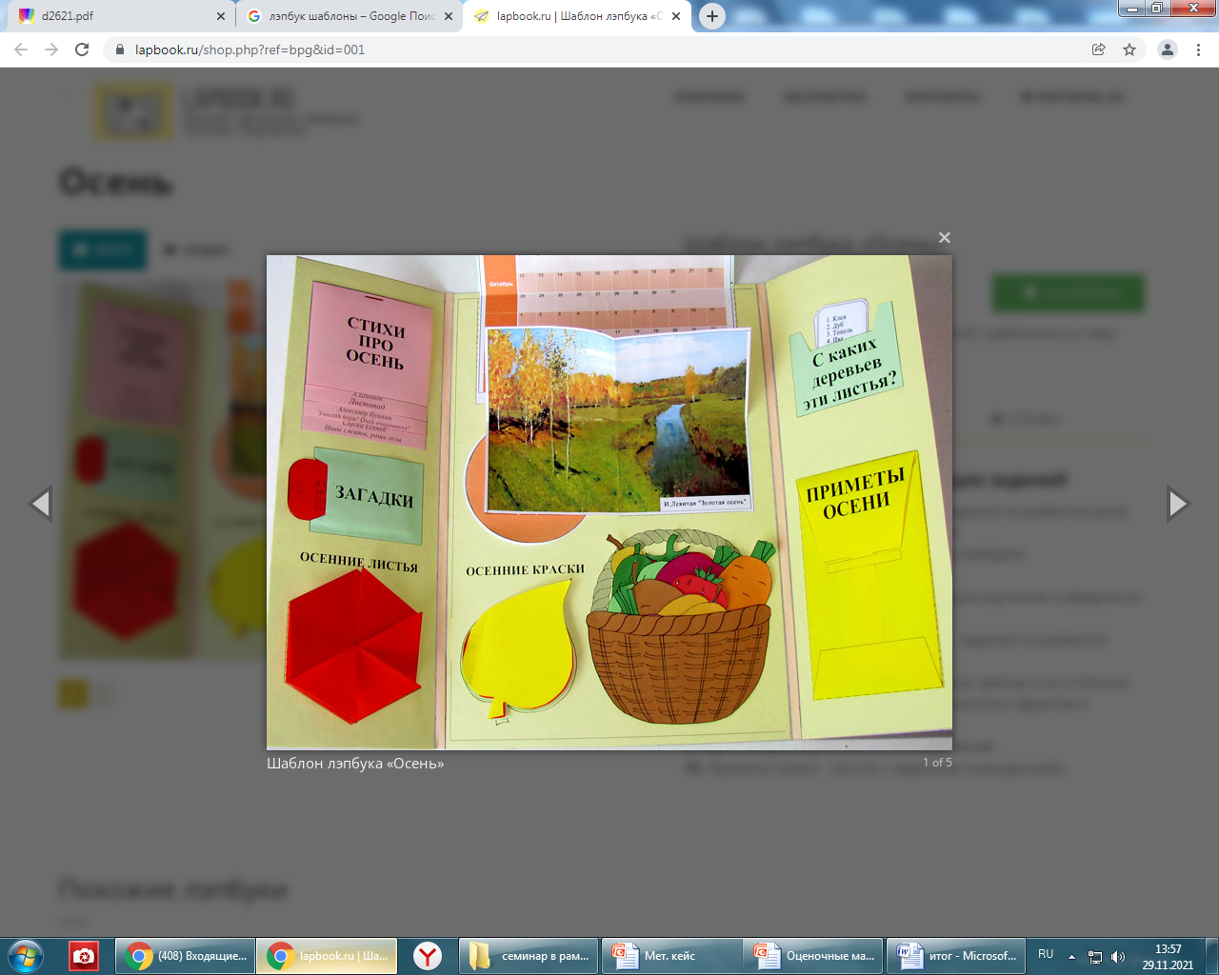
ЛЭПБУК ВХОДИТ 10 РАЗВИВАЮЩИХ ЗАДАНИЙ
1. Мини-книжка «Стихи про осень» - задание на развитие речи.
2. Кармашек с загадками на тему осени.
3. Кармашек-шестиугольник для сбора гербария
4. Календарь погоды
5. Вращающийся круг «Времена года» для изучения очередности следования сезонов
6. Картина Левитана «Золотая осень» - задание на развитие речи.
7. Осенние листья - задание на изучение цветов и их оттенков.
8. Корзина с плодами - для изучения сезонных фруктов и овощей.
9. Карточки для изучения листьев деревьев.
10. Приметы осени - листок с заданием-«находилкой».

Slide 11
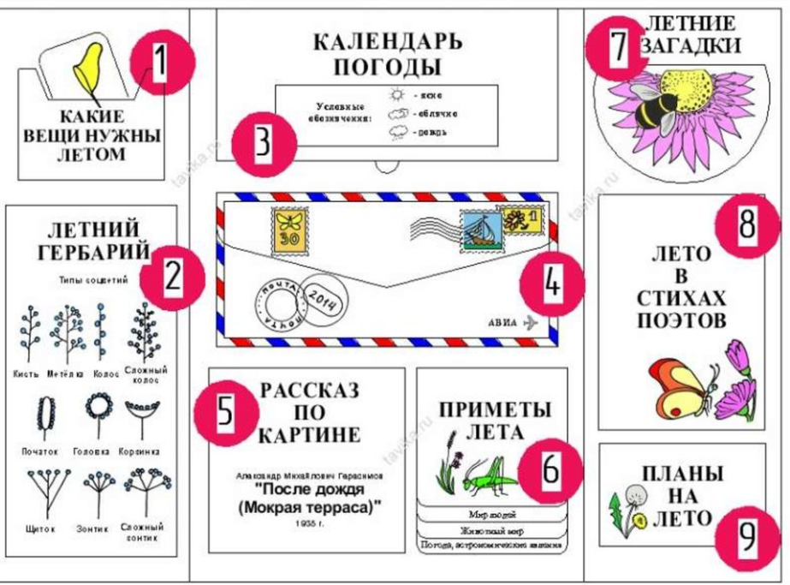

Slide 12
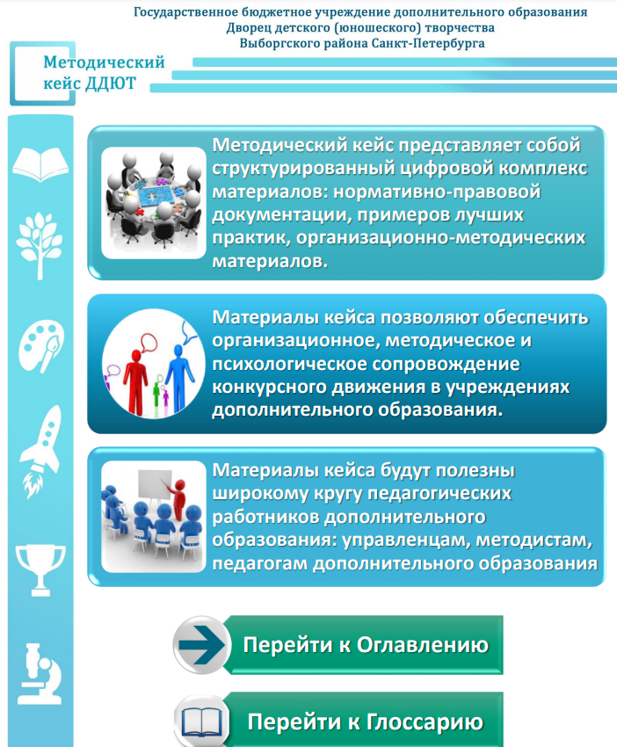
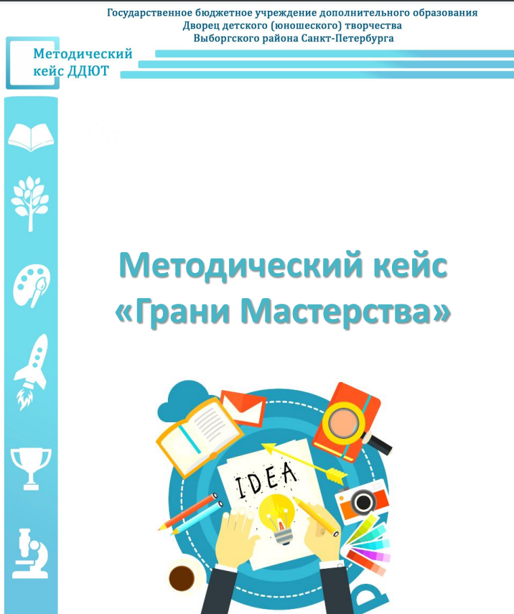

Slide 13
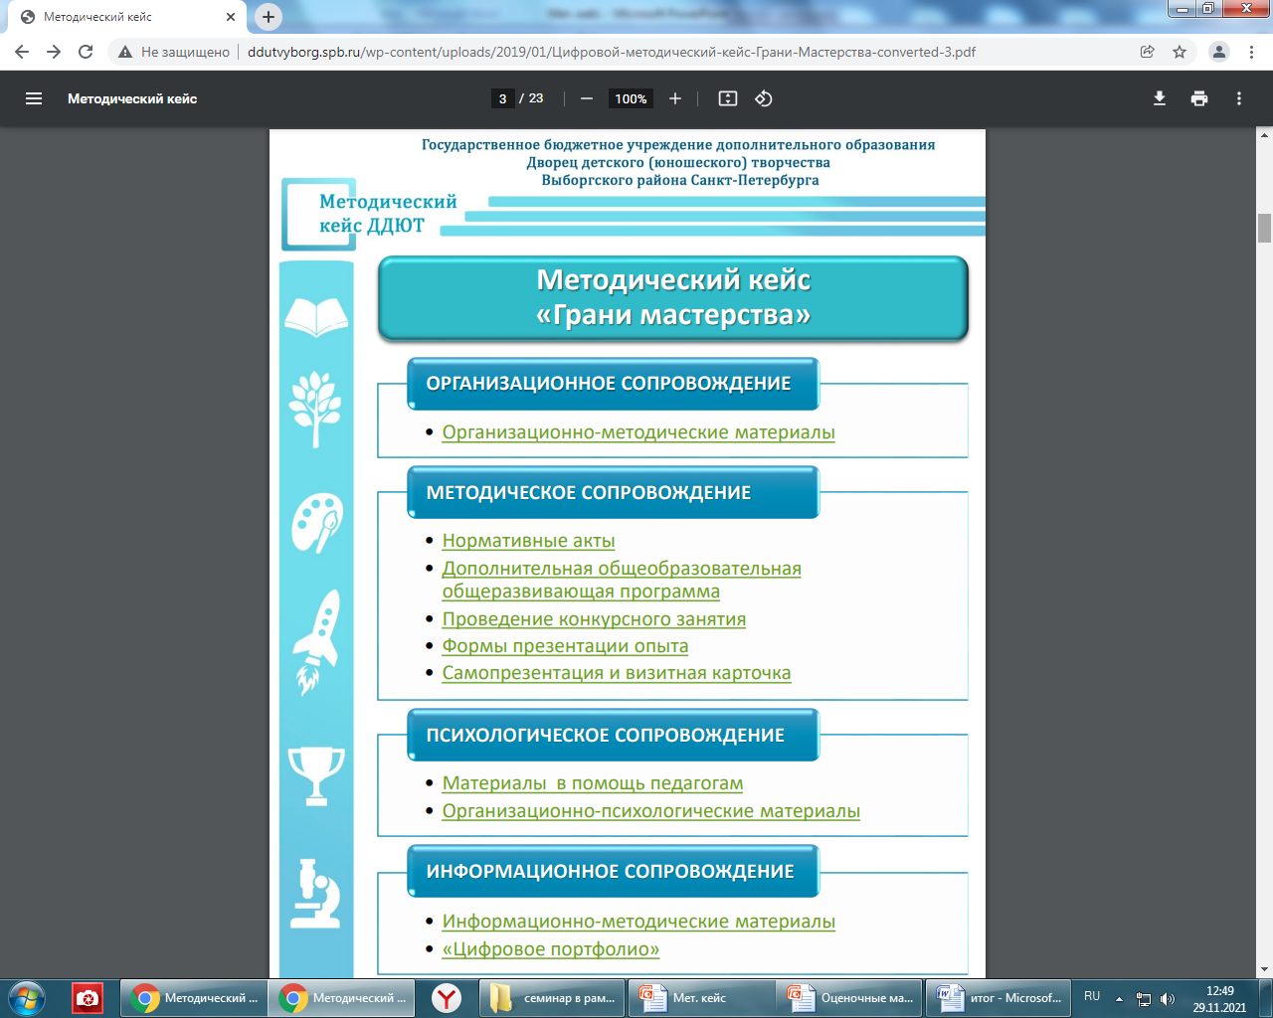

Slide 14
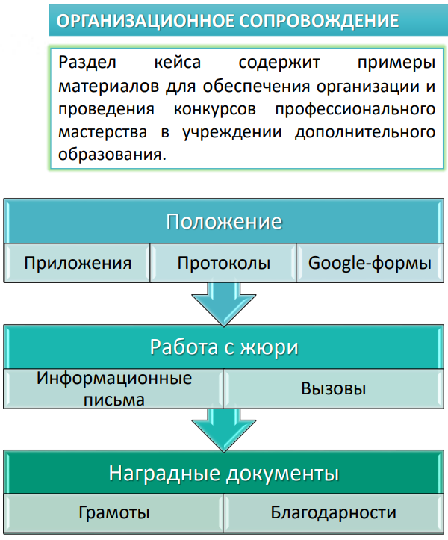
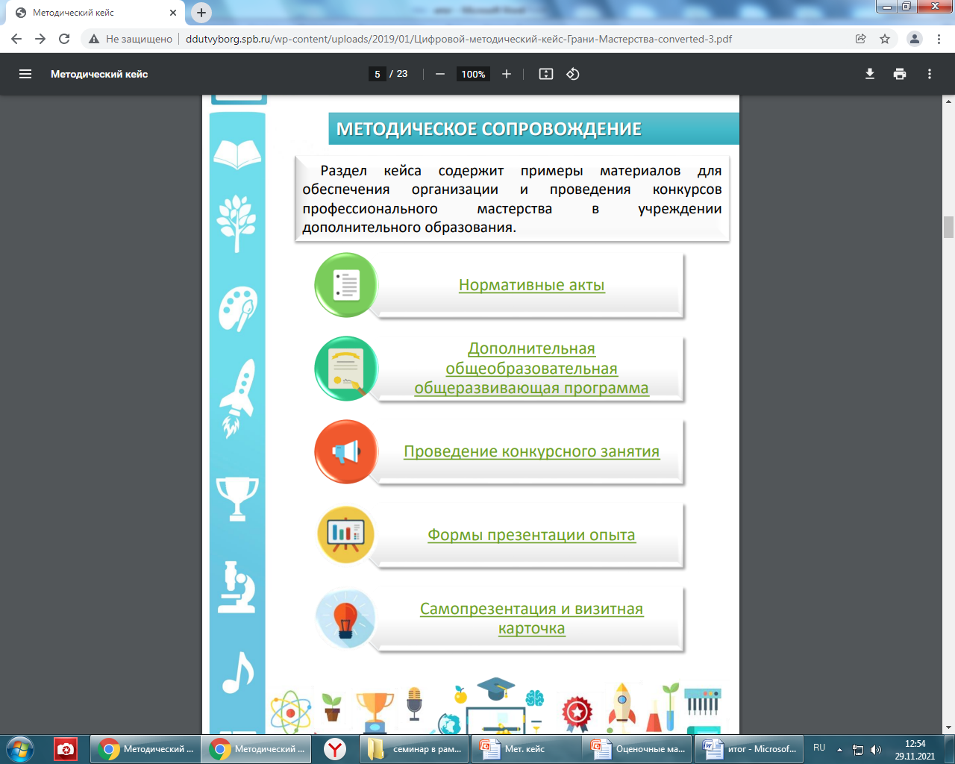

Slide 15
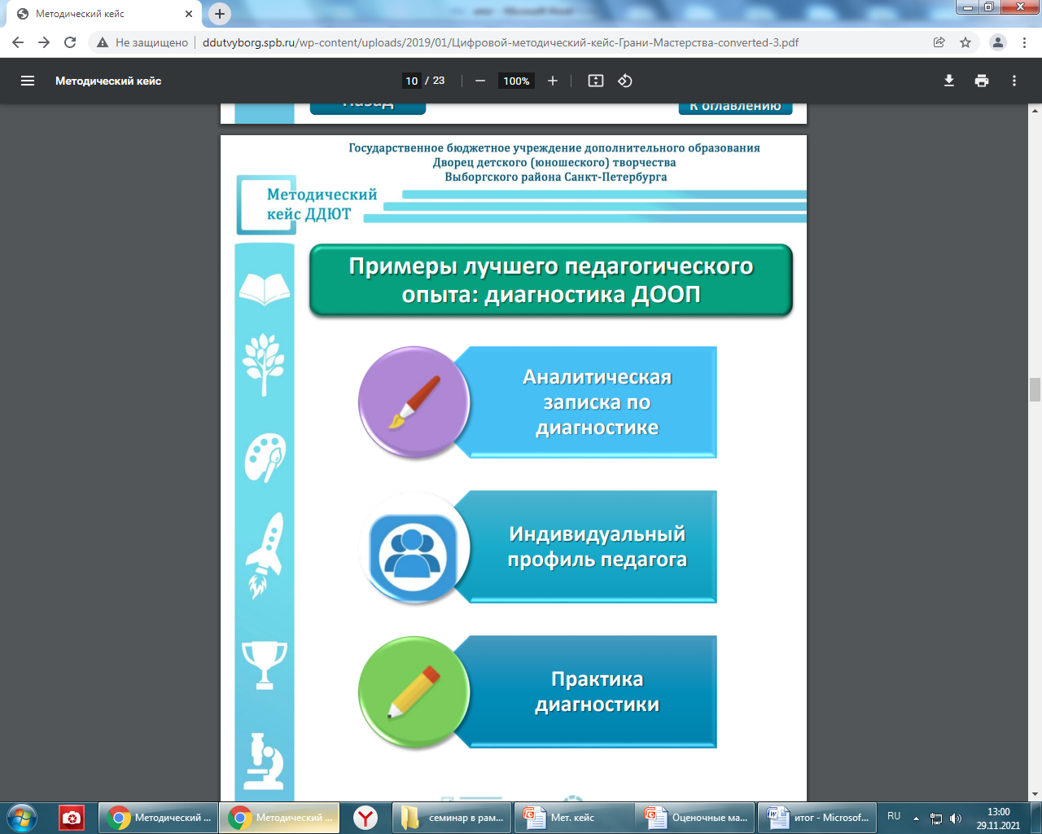
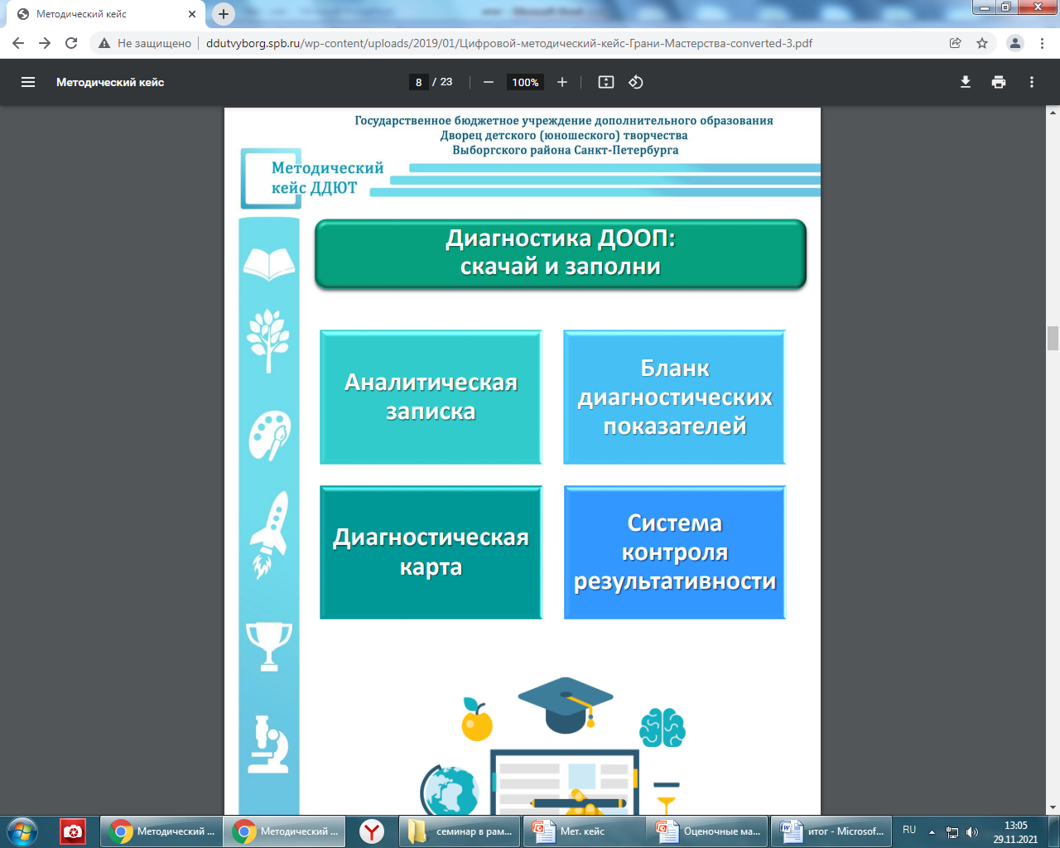

Slide 16
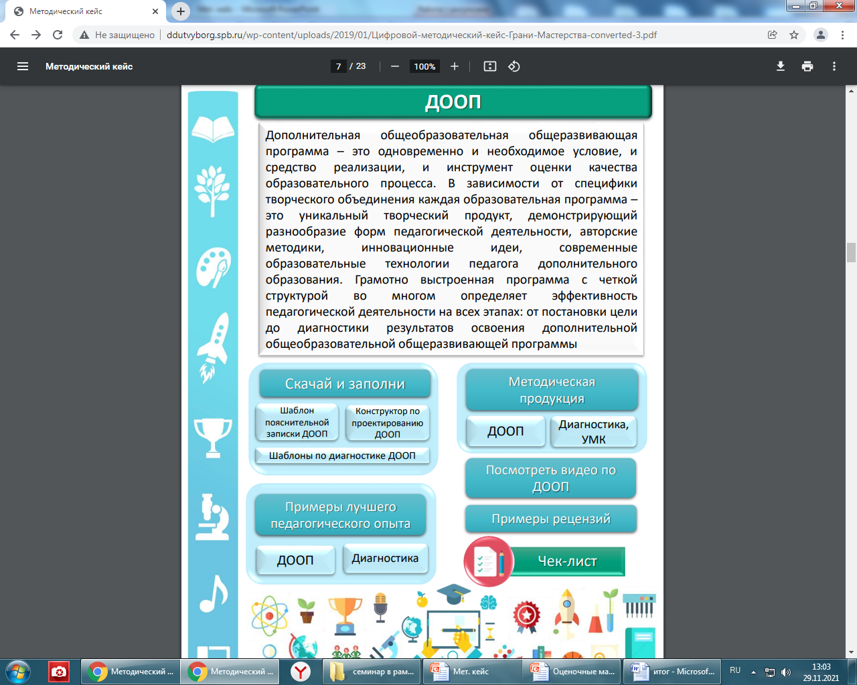

Slide 17
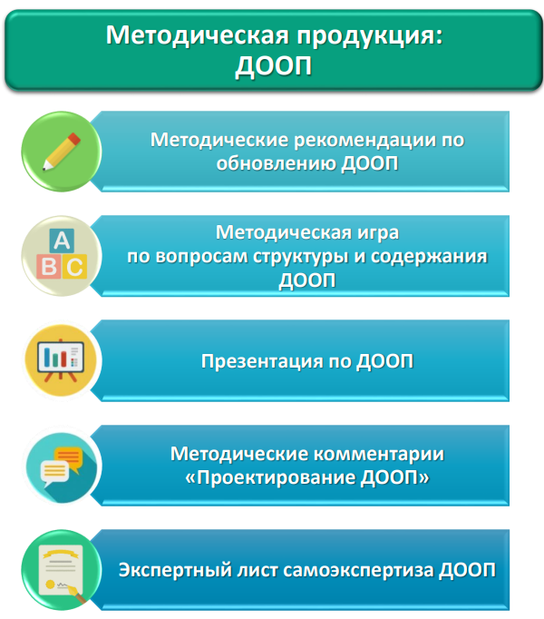

Slide 18
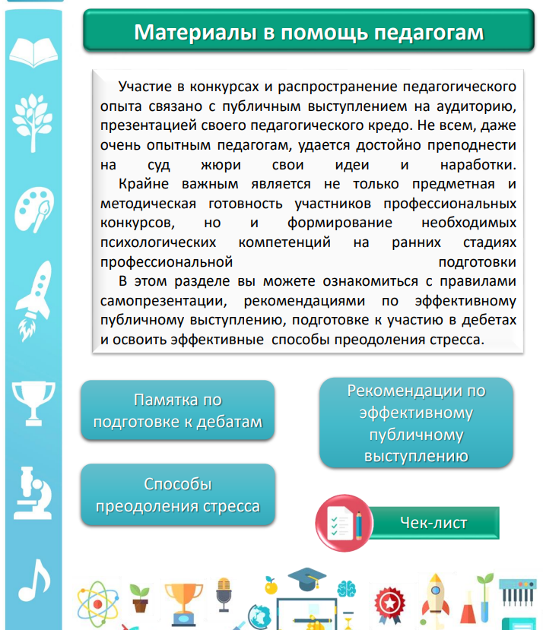

Slide 19
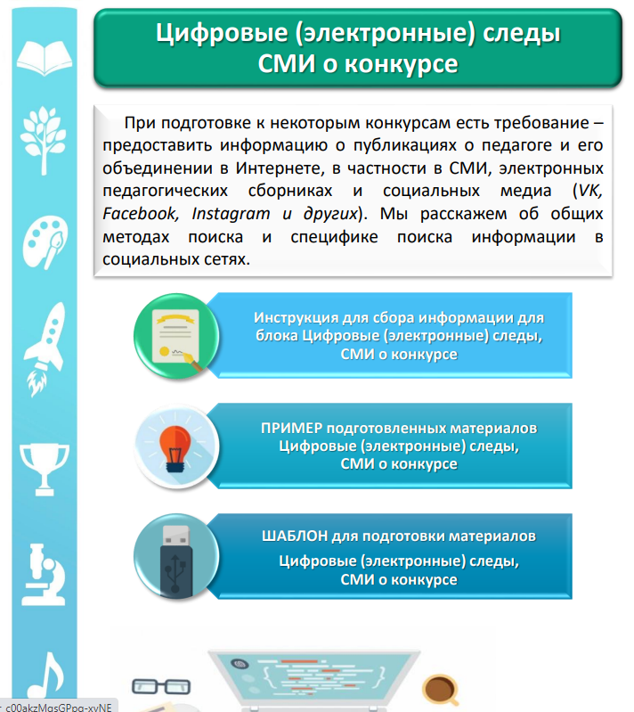

Slide 20
